Slide 1
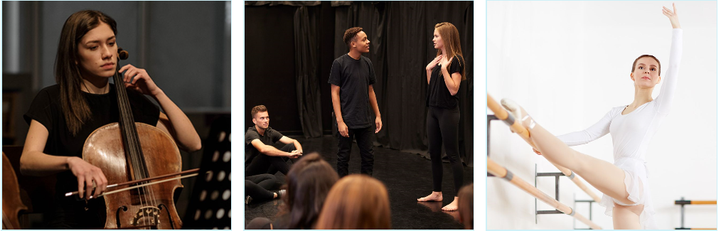
LEY DE ENSEÑANZAS ARTÍSTICAS SUPERIORES
PRESENTACIÓN DEL DOCUMENTO BASE
Claves para el diálogo
Noviembre de 2022

Slide 2

https://educagob.educacionyfp.Gob.es/lomloe/debate-ley-eeaa.html

Slide 3
Necesidad de la norma
Desde la regulación de las Enseñanzas Artísticas Superiores en la LOGSE (hace ya 32 años) no se ha producido una actualización completa
Es una obligación derivada de la Disposición Adicional 9ª de la LOMLOE
Se trata de una reforma demandada, esperada por los distintos cuerpos docentes y colectivos, que se caracterizan por su gran heterogeneidad

Slide 4
2. Objetivos
Avanzar en la homologación de las enseñanzas superiores y sus titulaciones, para situarlas en estándares semejantes a las universitarias
Ajustar y adecuar la normativa a las necesidades actuales de centros, profesorado, alumnado y enseñanzas
Establecer un marco flexible y dúctil de relación entre los centros superiores de artísticas y las universidades

Slide 5

3. Referentes tomados en consideración
Los distintos modelos adoptados en los países de nuestro entorno europeo.
El devenir de las Enseñanzas Artísticas en España y los desarrollos normativos vigentes.
Las aportaciones y propuestas presentadas por colectivos, asociaciones profesionales y organizaciones sindicales.
Las peculiaridades normativas que han ido adoptando las Administraciones educativas de las Comunidades Autónomas.

Slide 6
3. Estructura del documento
Objeto y alcance de la Ley (2)
Las Enseñanzas (8)
El Alumnado (4)
Los Centros
(5)
El Profesorado
(3)
La Relación con la Universidad
(5)
Las Enseñanzas Profesionales
(3)

Slide 7
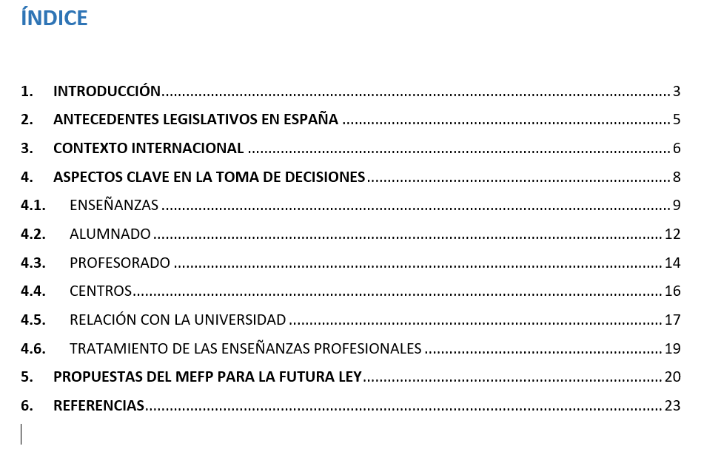

Slide 8
PROPUESTAS DEL MEFP PARA LA NUEVA LEY DE ENSEÑANZAS ARTÍSTICAS SUPERIORES
OBJETO DE REGULACIÓN Y ALCANCE DE LA LEY
1 | Regular las condiciones básicas para la organización de las enseñanzas artísticas superiores
2 | Extender el alcance de la Ley, mediante las correspondientes disposiciones adicionales, a aspectos básicos de las enseñanzas artísticas profesionales
ENSEÑANZAS
3 | Garantizar la adecuación de los estudios a los objetivos establecidos dentro del Espacio Europeo de Educación Superior
4 | Incrementar la autonomía académica de los centros y dotarles de competencias para la elaboración de los planes de los estudios
5 | Establecer criterios generales para la evaluación de los planes de estudio
6 | Sentar las bases para la revisión y actualización del actual catálogo de enseñanzas y especialidades
7 | Abrir la posibilidad de implantar estructuras curriculares específicas y de innovación docente
8 | Estudiar fórmulas para favorecer la internacionalización de las enseñanzas
9 | Crear un registro de enseñanzas artísticas superiores
10 | Regular, con carácter básico, las vías y requisitos de acceso

Slide 9
ALUMNADO
11 | Asegurar la igualdad de oportunidades en los procedimientos de acceso y admisión
12 | Garantizar el acceso a la información actualizada y objetiva sobre los planes de Estudio
13 | Otorgar la misma consideración que al alumnado universitario a efectos de las distintas convocatorias y en el acceso a becas y ayudas
14 | Promover la movilidad del alumnado y las prácticas formativas
PROFESORADO
15 | Definir las competencias docentes, con especial referencia a la investigación y sus características en el ámbito de las enseñanzas artísticas
16 | Reconocer la dedicación que requiere el cumplimiento de las funciones asociadas a la docencia en este nivel educativo
17 | Revisar la actual ordenación de los cuerpos docentes que imparten Enseñanzas Artísticas y su adecuación al desarrollo profesional
18 | Modificar, si procede, los actuales cuerpos por otros que respondan a la plena inserción de las Enseñanzas artísticas superiores en el espacio europeo de educación superior, con el establecimiento del correspondiente periodo transitorio

Slide 10
CENTROS
20 | Reforzar la autonomía tanto pedagógica como de gestión y de organización y funcionamiento
21 | Establecer la composición y las funciones básicas de los órganos de gobierno y participación
22 | Sentar las bases para dotarles de normas propias de organización y funcionamiento
RELACIÓN CON LAS UNIVERSIDADES
23 | Asegurar la equiparación real y a todos los efectos de las enseñanzas artísticas superiores con las universitarias
24 | Establecer procedimientos específicos para impulsar el modelo de adscripción de los centros de EEAA superiores a una Universidad, en el marco de la legislación universitaria
25 | Crear marcos para la implantación de programas de Doctorado propios de las EE Artísticas, siempre en colaboración con la Universidad, respetando su ámbito competencial
26 | Abrir el marco para la creación de Campus de las Artes como agrupación de centros bajo un organismo de nivel superior
27 | Diseñar nuevas fórmulas de colaboración entre centros de EEAA y Universidades que se adecúen a las peculiaridades de las respectivas enseñanzas

Slide 11
ENSEÑANZAS ARTÍSTICAS PROFESIONALES
28 | Sentar, mediante disposiciones adicionales del texto legal, las bases para establecer la relación de las Enseñanzas Profesionales con el Catálogo Nacional de Estándares de Competencias Profesionales
29 | Establecer previsiones para abordar la actualización y adecuación de los títulos y los currículos
30 | Prever la revisión de la actual estructura de las enseñanzas profesionales de música y danza contemplando la definición de nuevos perfiles profesionales

Slide 12
